Slide 1
四
月
汇
报
陈俊儒

Slide 2
每 日 打 算
接下来打算： 优先老师给的新代码,
读到一定程度之后就把LTE安装好并阅读程序，
再有空就把机器学习助教的PPT做了，
再有空就把机器学习实战这本书给啃了。
20210407任务

Slide 3

毕 业 设 计

Slide 4
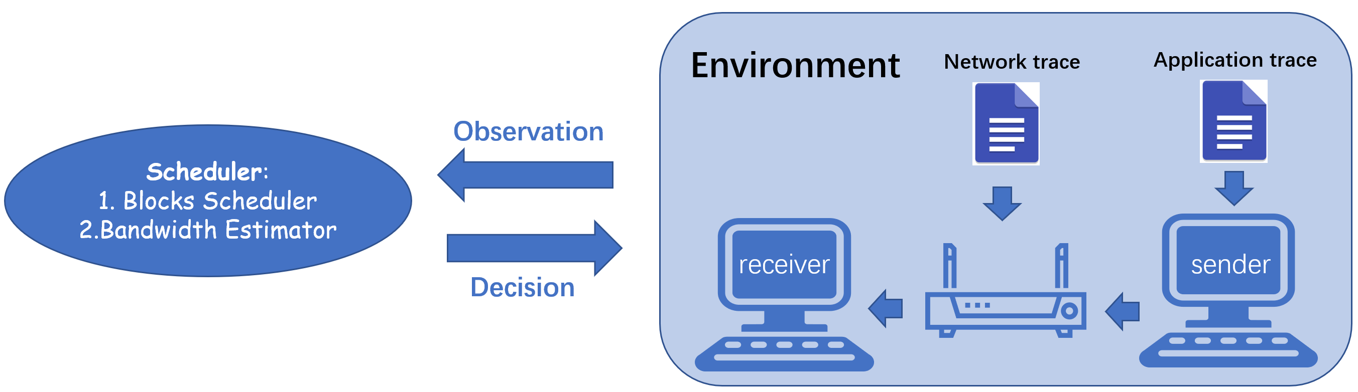
老师新给的代码的理解
20210407
1. 总体：实现一个调度器，包含两个部分：块调度器和带宽估计器（解决方案在C:\Users\Administrator\Desktop\Meet-Deadline-Requirements-Challenge-master\solution_demos中的reno、rl_tensorflow、rl_torch）
1.1 调度器： 选择应在cur_time时发送block_queue中的哪个块。需要在方法select_block中实现调度程 序算法。每当发送者试图选择要发送的块时，仿真器都会调用select_block。算法需要选 择一个块并返回其id。
1.1.1 input： select_block需要获得cur_time（是当select_block被调用的时间）以及block_queue （此参数是由当前可发送的块组成的列表对象）
1.1.2 output: 返回要发送的块的索引。例如，返回0表示将发送block_queue中的第一个块。
1.2 估计器： 带宽估计器更新发送者的发送速率。您需要在方法cc_trigger中实现带宽估计器算法。每 次发生包确认或包丢弃事件时，仿真器都会调用cc_trigger。当调用cc_trigger时，可以更新算 法的发送速率和状态。
1.1.1 input： cc_trigger需要获得cur_time （是当cc_trigger被调用的时间）和一个二元组event_info （事件中涉及的数据包有三个类别：成功到达发送方的应答包PACKET_TYPE_FINISHED, 尚未到达发送方的数据包PACKET_TYPE_TEMP,用来通知发送方数据包丢失的数据包 PACKET_TYPE_DROP）
1.1.2 output: 除了通过估计带宽进行控制外，我们还支持基于拥塞窗口的解决方案。cc_trigger的返回 由拥塞窗口cwnd和发送数率send_rate组成。
2. 其它：可以在方法_init_和on_packet_sent中设置或更新算法的状态，此外，还可以在从on_packet_sent返回时更新send_rate或cwnd。每次发送者试图发送数据包时，估计器都会调用on_packet_sent

Slide 5
从run_this.py开始的梳理
---Link Debug---
Link: 1
Bandwidth: 1333.333333
Delay: 0.001000
Queue Delay: 0.003000
Max Queue Delay: 0.041250
One Packet Queue Delay: 0.000750
Link: 2
Bandwidth: inf （无穷大）
Delay: 0.001000
Queue Delay: 0.000000
Max Queue Delay: 0.000000
One Packet Queue Delay: 0.000000
---Sender Debug---
Sender: 1
Rate: inf
Sent: 18247
Acked: 18184
Lost: 61
Min Latency: 0.002
if __name__ == '__main__':
1.将路径下的应用程序跟踪数据集data_video和data_audio给到block_traces
2.将路径下的网络追踪数据network_traces给到network_trace
3.书写output的路径log_packet_file = "output/packet_log/packet-0.log“
4.选择解决方案solution_file （reno、rl_tensorflow、rl_torch中的一个）
5.调用evaluate方法：上述几个参数即为evaluate方法参数
步骤：（1）随机生成seed
（2）使用importlib.import_module引入解决方案的对应模块给solution
（3）将引入的solution中的类MySolution创建对象my_solution
（4）使用simple_emulator中的方法SimpleEmulator创建仿真器
emulator = SimpleEmulator( block_file=block_traces,
trace_file=network_trace, solution=my_solution,
# enable logging packet. You can train faster if USE_CWND=False ENABLE_LOG=True //是否输出log文件 )
（5）开始运行仿真器emulator.run_for_dur(15) //可以指定emulator运行的时间。它将一直运行到没 有数据包可以发送为止。
（6）输出Link和Sender的debug信息print_debug()
（7）analyze_emulator（）分析并输出图emulator-analysis.png；
（8）plot_rate（）输出图rate_changing.png
（9）输出用户体验质量Qoe
基于
simple_emulator
中的各种方法
C:\ProgramData\Anaconda2\envs\python3\Lib\site-packages\simple_emulator\utils
Scatter = True是散点图

Slide 6
提供了一个块选择的简单算法去处理竞争。首先根据块的创建时间选择块，然后根据剩余寿命时间的比值选择最后期限。（在选择块上这几种方法是一样的，在拥塞控制上不同）
提供了一些关于拥塞控制的简单算法处理竞争。比如Reno（TCP拥塞控制算法）和一个使用tensorflow环境实现强化学习的例子
Reno相关
慢启动：当cwnd的值小于慢启动门限值ssthresh时，TCP则处于慢启动阶段，每收到一个ACK，cwnd的值就会加1。其实慢启动并不慢，经过一个RTT的时间，cwnd的值就会变成原来的两倍，实为指数增长。
拥塞避免：当cwnd的值超过慢启动门限值ssthresh时，就会进入拥塞避免阶段，在该阶段下，cwnd以线性方式增长，大约每经过一个RTT，cwnd的值就会加1
快重传：只要发送方收到了三个重复的ACK，就会立马重传，而不用等到RTO到达（如果没有3个重复的ACK而包丢失了，就只能超时重传）；并且将ssthresh的值设置为当前cwnd的一半，而cwnd减为1，重回slow start阶段。
快速恢复算法：当收到三个重复的ACK或是超过了RTO时间且尚未收到某个数据包的ACK，Reno就会认为丢包了，并认定网络中发生了拥塞。Reno会把当前的ssthresh的值设置为当前cwnd的一半，但是并不会回到慢启动阶段，而是将cwnd设置为（更新后的）ssthresh+3MSS，之后cwnd呈线性增长。

Slide 7
solution1——Reno
Reno-Class-MySolution
_init_
select_block
on_packet_sent
cc_trigger
当需要发送包时更新算法状态
is_better
初始化各个参数：
1.拥塞窗口数cwnd
2.发送速率send_rate
3. pacing_rate
4. USE_CWND使用拥塞窗口
5.慢启动门限值ssthresh
6. 当前状态curr_state为慢启动
7.状态值有三种
"slow_start", "congestion_avoidance", "fast_recovery“
8.丢失包数量drop_nums
9.确认包数量ack_nums
10.当前时间cur_time
11.最后cwnd数last_cwnd
12.当前接收到的丢失数据包数instant_drop_nums
作用：选择应在cur_time时发送block_queue中的哪个块
大致流程：首先根据块的创建时间选择块，然后根据剩余寿命时间的比值选择最后期限
1.事件未开始时初始化最后cwnd数目和当前接收到的丢失数据包数
2.如果数据包丢失（同时丢弃多个数据包被认为是一个数据包丢失事件），丢失包数++，进入快速恢复模式即states[2]，清除确认计数，将event_time设置为当前时间，如果last_cwnd数不为0且不等于拥塞窗口数则将；last_cwnd赋给拥塞窗口数
3.如果数据包确认收到，如果时间不一致return，事件时间给到当前时间，即继续运行，把拥塞窗口数给到last_cwnd ，增加确认包数量，继续慢启动状态states[0]，经过一个RTT的时间，cwnd的值变成原来的两倍，确认包数量清空，之后由于超过阈值而进入拥塞避免状态states[1]
4.在快速恢复状态下重置阈值和cwnd：如果处于拥塞避免状态states[2]，进入以上状态，将阈值设置为一半（要大于1，所以用max（，1）），将阈值给到cwnd
5.最终返回每一次的cwnd和send_rate值

Slide 8
# for tf version < 2.0
# import tensorflow as tf
# for tf version >= 2.0
import tensorflow.compat.v1 as tf
tf.disable_v2_behavior()
solution2——rl_tensorflow
solution
Actor
Critic
RL
MySolution
result_list = []
last_state = []
counter（是段数计数器）
方法estimate_bandwidth（）
1.如果事件状态是数据包丢失，那么返回1到result_list否则0，counter++。
2.随机速率-1，如果小于0则减半，小于0.05则就变成0.05
3.奖励：如果result_list []=0，即数据包没有丢失，那么给予正反馈+ send_rate ，反过来则是负反馈- send_rate * EPISODE
4.当前状态s_：将send_rate/MAX_BANDWITH和result_list[i]加入到s_array中来
5.选择动作使用actor. choose_action (s_array)，如果random小于Lambda，则生成一个0-2中随机整数（0.1.2）， print(“action:”,a)，根据模型输出调整发送速率：如果a=0， send_rate+10，a=1， send_rate不变，a=2， send_rate -10，如果send_rate<40则定为40
6.最后状态last_state：将状态写进数组s，使用critic对其学习td_error =critic.learn(s, r, s_array)
7.Debug：输出last_state: last_state[0] * MAX_BANDWITH,sums（所有last状态之和）
输出present_state: s_[0] * MAX_BANDWITH，sums（所有s_状态之和）
输出奖励r
输出td_error
如果last_state[0]即所存的速率== send_rate，选择动作a=1，大于选择a=2，小于选择a=0动作
actor对状态是，动作a，以及来自critic的td_error进行学习
最后更新s_为last_state，清空result_list
选择块方式同Reno方式相同，具体看前面的
拥塞控制部分cc_trigger主要使用RL中的estimate_bandwidth（）

Slide 9
以下部分全部都是测验

Slide 10
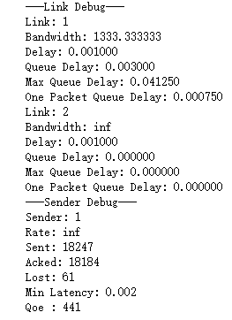
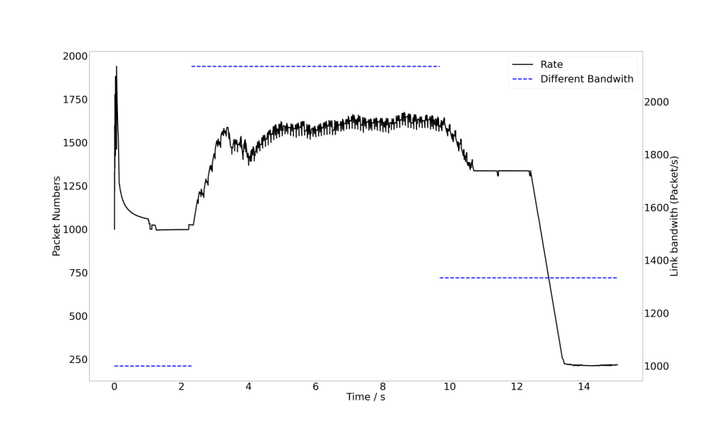
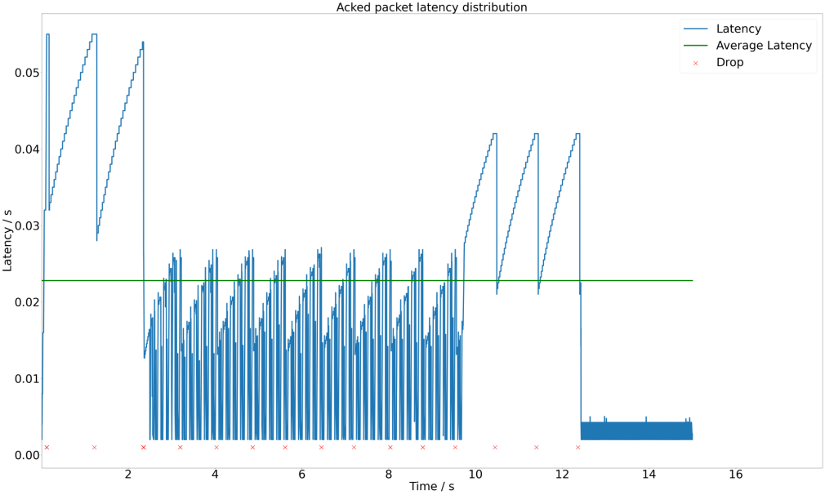
solution1——Reno
分析各种修改参数后的变化1
1.运行时间：15s
12.最大最小拥塞窗口数：MAX_CWND = 5000，MIN_CWND = 4
13.最大最小速率：MAX_RATE = 1000，MIN_RATE = 40
14. REWARD_SCALE = 0.001
15.延迟惩罚：LATENCY_PENALTY = 1.0
16.丢包惩罚：LOSS_PENALTY = 1.0
17.最大最小队列数：55
18.Log文件最大行数：4000

Slide 11
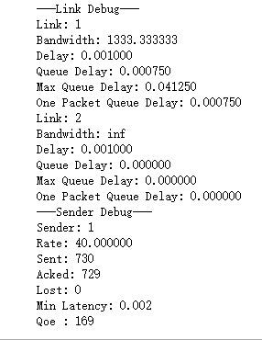
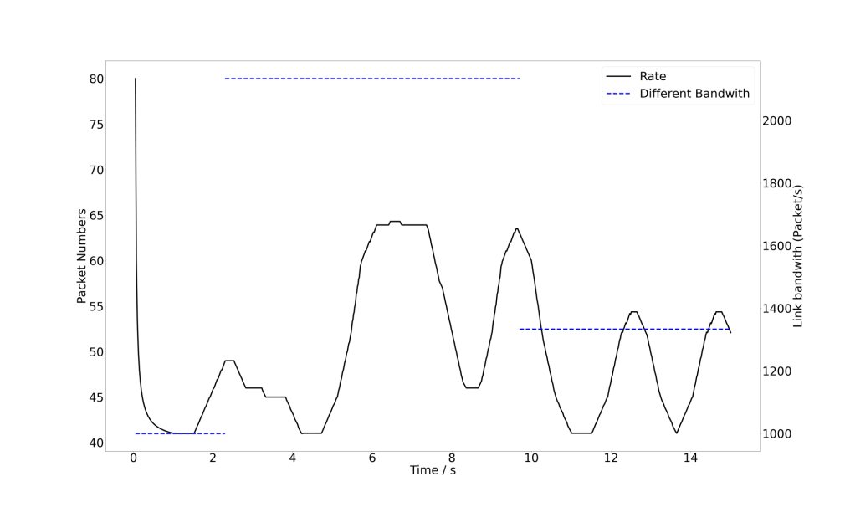
solution2——rl_tensorflow
分析各种修改参数后的变化1
1.运行时间：15s
2.最大段数： MAX_EPISODE = 3000
3.片段奖励阈值：DISPLAY_REWARD_THRESHOLD = 200
4.一个片段上最大时间步长： MAX_EP_STEPS = 1000
5. 渲染是否花费时间：RENDER = False
6.折扣系数：gamma=0.9
7.Actor学习速率： LR_A = 0.001
8.Critic学习速率： LR_C = 0.01
9.初始发送速率：send_rate = 40.0
10.初始拥塞窗口数： cwnd = 5000
11.a=0时send_rate+10，a=1时不变，a=2时send_rate-10
12.最大最小拥塞窗口数：MAX_CWND = 5000，MIN_CWND = 4
13.最大最小速率：MAX_RATE = 1000，MIN_RATE = 40
14. REWARD_SCALE = 0.001
15.延迟惩罚：LATENCY_PENALTY = 1.0
16.丢包惩罚：LOSS_PENALTY = 1.0
17.最大最小队列数：55
18.Log文件最大行数：4000
run函数
solution
C:\ProgramData\Anaconda2\envs\python3\Lib\site-packages\simple_emulator\config\constant

Slide 12
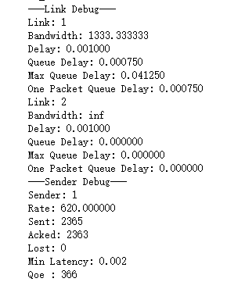
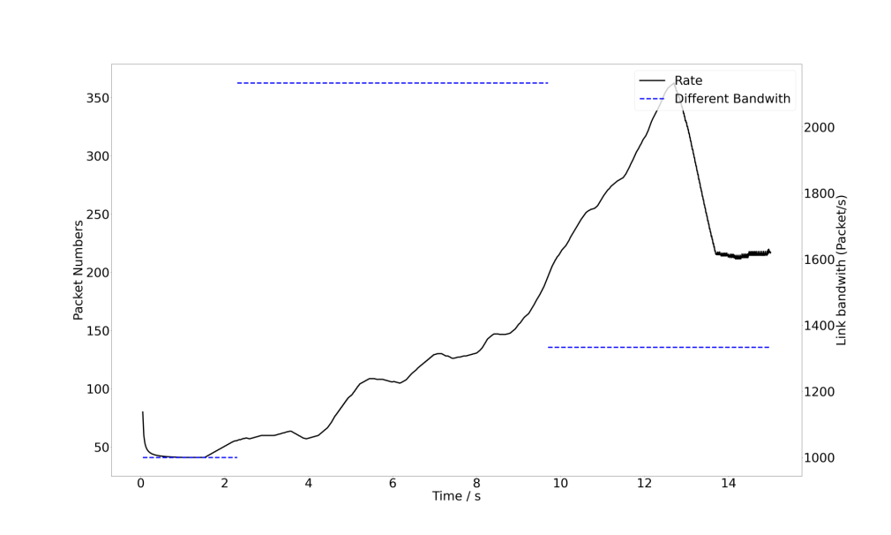
solution2——rl_tensorflow
分析各种修改参数后的变化1
1.运行时间：15s
2.最大段数： MAX_EPISODE = 3000
3.片段奖励阈值：DISPLAY_REWARD_THRESHOLD = 200
4.一个片段上最大时间步长： MAX_EP_STEPS = 1000
5. 渲染是否花费时间：RENDER = False
6.折扣系数：gamma=0.9
7.Actor学习速率： LR_A = 0.001
8.Critic学习速率： LR_C = 0.01
9.初始发送速率：send_rate = 40.0
10.初始拥塞窗口数： cwnd = 5000
11.a=0时send_rate+20，a=1时不变，a=2时send_rate-10
12.最大最小拥塞窗口数：MAX_CWND = 5000，MIN_CWND = 4
13.最大最小速率：MAX_RATE = 1000，MIN_RATE = 40
14. REWARD_SCALE = 0.001
15.延迟惩罚：LATENCY_PENALTY = 1.0
16.丢包惩罚：LOSS_PENALTY = 1.0
17.最大最小队列数：55
18.Log文件最大行数：4000
run函数
solution
C:\ProgramData\Anaconda2\envs\python3\Lib\site-packages\simple_emulator\config\constant

Slide 13
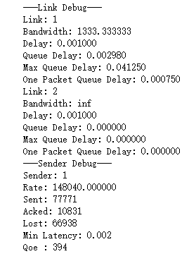
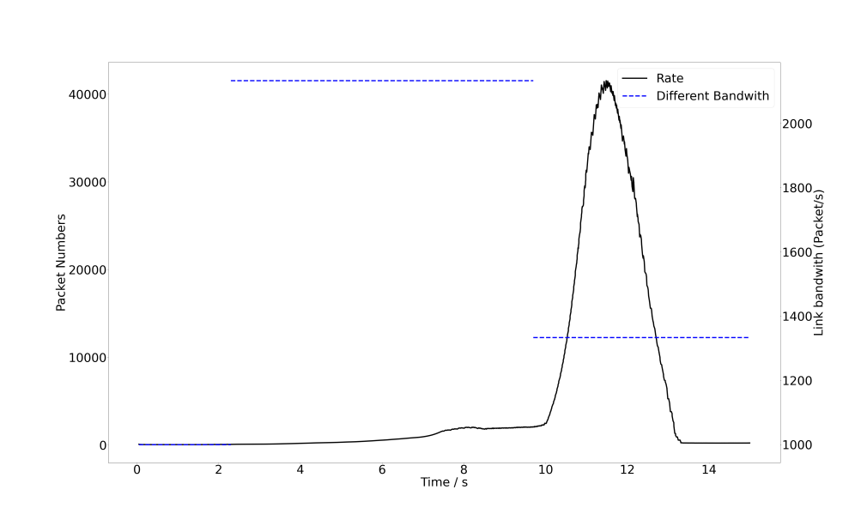
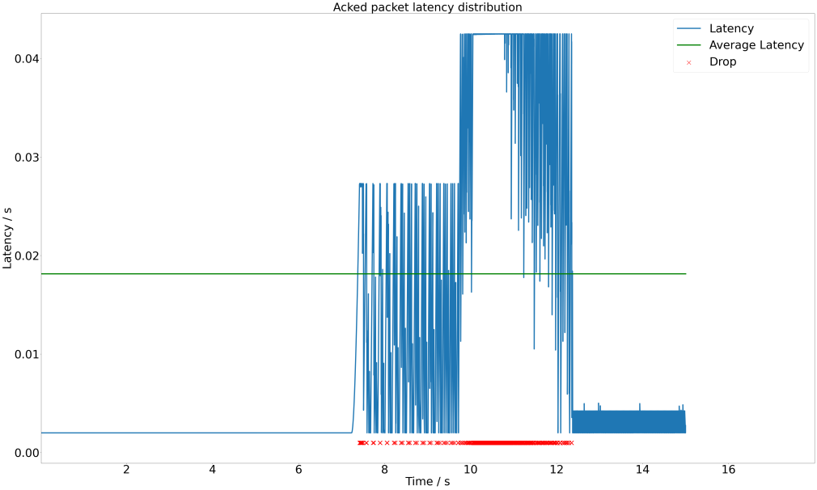
solution2——rl_tensorflow
分析各种修改参数后的变化1
1.运行时间：15s
2.最大段数： MAX_EPISODE = 3000
3.片段奖励阈值：DISPLAY_REWARD_THRESHOLD = 200
4.一个片段上最大时间步长： MAX_EP_STEPS = 1000
5. 渲染是否花费时间：RENDER = False
6.折扣系数：gamma=0.9
7.Actor学习速率： LR_A = 0.001
8.Critic学习速率： LR_C = 0.01
9.初始发送速率：send_rate = 40.0
10.初始拥塞窗口数： cwnd = 5000
11.a=0时send_rate+40，a=1时不变，a=2时send_rate-10
12.最大最小拥塞窗口数：MAX_CWND = 5000，MIN_CWND = 4
13.最大最小速率：MAX_RATE = 1000，MIN_RATE = 40
14. REWARD_SCALE = 0.001
15.延迟惩罚：LATENCY_PENALTY = 1.0
16.丢包惩罚：LOSS_PENALTY = 1.0
17.最大最小队列数：55
18.Log文件最大行数：4000
run函数
solution
C:\ProgramData\Anaconda2\envs\python3\Lib\site-packages\simple_emulator\config\constant

Slide 14
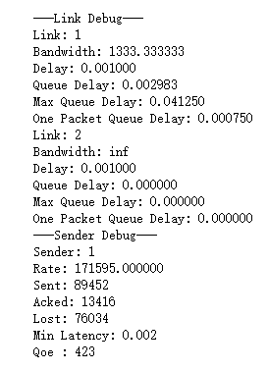
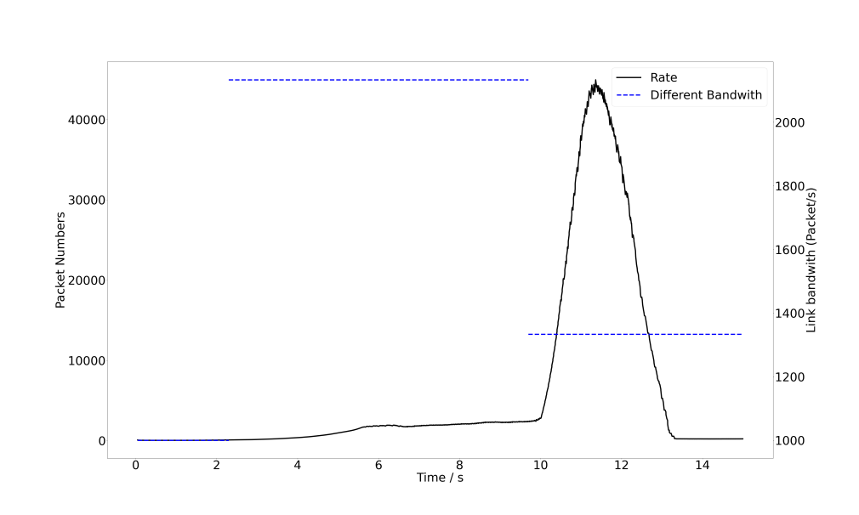
solution2——rl_tensorflow
分析各种修改参数后的变化1
1.运行时间：15s
2.最大段数： MAX_EPISODE = 3000
3.片段奖励阈值：DISPLAY_REWARD_THRESHOLD = 200
4.一个片段上最大时间步长： MAX_EP_STEPS = 1000
5. 渲染是否花费时间：RENDER = False
6.折扣系数：gamma=0.9
7.Actor学习速率： LR_A = 0.001
8.Critic学习速率： LR_C = 0.01
9.初始发送速率：send_rate = 40.0
10.初始拥塞窗口数： cwnd = 5000
11.a=0时send_rate+40，a=1时不变，a=2时send_rate+5
12.最大最小拥塞窗口数：MAX_CWND = 5000，MIN_CWND = 4
13.最大最小速率：MAX_RATE = 1000，MIN_RATE = 40
14. REWARD_SCALE = 0.001
15.延迟惩罚：LATENCY_PENALTY = 1.0
16.丢包惩罚：LOSS_PENALTY = 1.0
17.最大最小队列数：55
18.Log文件最大行数：4000
run函数
solution
C:\ProgramData\Anaconda2\envs\python3\Lib\site-packages\simple_emulator\config\constant

Slide 15
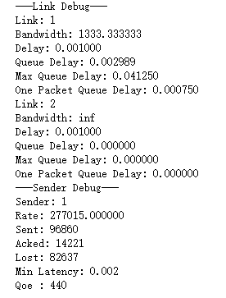
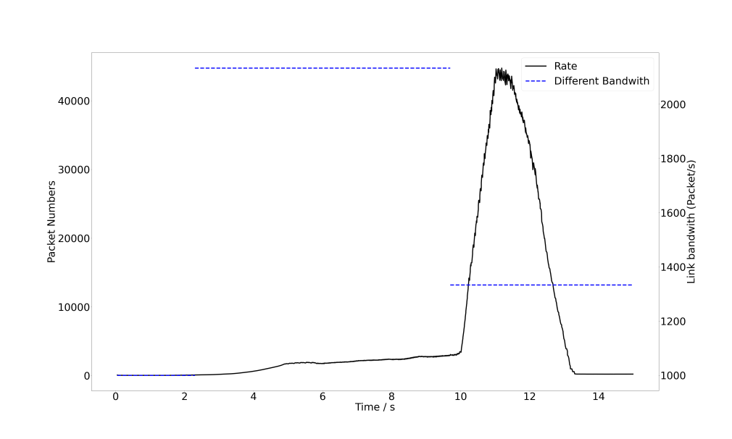
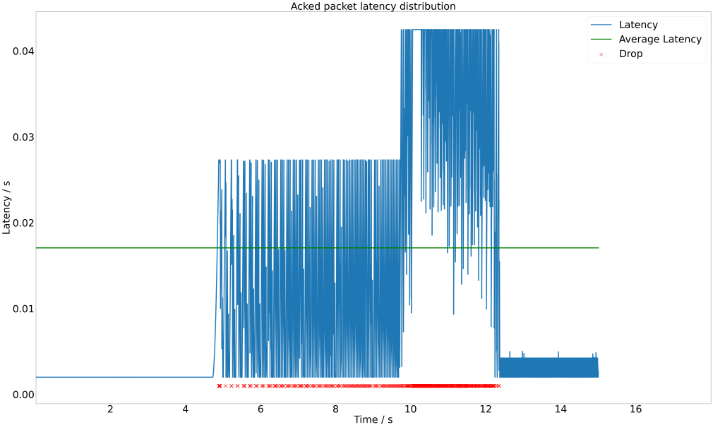
solution2——rl_tensorflow
分析各种修改参数后的变化1
1.运行时间：15s
2.最大段数： MAX_EPISODE = 3000
3.片段奖励阈值：DISPLAY_REWARD_THRESHOLD = 200
4.一个片段上最大时间步长： MAX_EP_STEPS = 1000
5. 渲染是否花费时间：RENDER = False
6.折扣系数：gamma=0.9
7.Actor学习速率： LR_A = 0.001
8.Critic学习速率： LR_C = 0.01
9.初始发送速率：send_rate = 40.0
10.初始拥塞窗口数： cwnd = 5000
11.a=0时send_rate+60，a=1时不变，a=2时send_rate-5
12.最大最小拥塞窗口数：MAX_CWND = 5000，MIN_CWND = 4
13.最大最小速率：MAX_RATE = 1000，MIN_RATE = 40
14. REWARD_SCALE = 0.001
15.延迟惩罚：LATENCY_PENALTY = 1.0
16.丢包惩罚：LOSS_PENALTY = 1.0
17.最大最小队列数：55
18.Log文件最大行数：4000
run函数
solution
C:\ProgramData\Anaconda2\envs\python3\Lib\site-packages\simple_emulator\config\constant

Slide 16
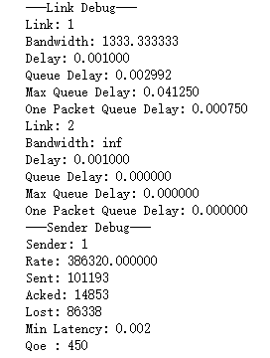
solution2——rl_tensorflow
分析各种修改参数后的变化1
1.运行时间：15s
2.最大段数： MAX_EPISODE = 3000
3.片段奖励阈值：DISPLAY_REWARD_THRESHOLD = 200
4.一个片段上最大时间步长： MAX_EP_STEPS = 1000
5. 渲染是否花费时间：RENDER = False
6.折扣系数：gamma=0.9
7.Actor学习速率： LR_A = 0.001
8.Critic学习速率： LR_C = 0.01
9.初始发送速率：send_rate = 40.0
10.初始拥塞窗口数： cwnd = 5000
11.a=0时send_rate+80，a=1时不变，a=2时send_rate-5
12.最大最小拥塞窗口数：MAX_CWND = 5000，MIN_CWND = 4
13.最大最小速率：MAX_RATE = 1000，MIN_RATE = 40
14. REWARD_SCALE = 0.001
15.延迟惩罚：LATENCY_PENALTY = 1.0
16.丢包惩罚：LOSS_PENALTY = 1.0
17.最大最小队列数：55
18.Log文件最大行数：4000
run函数
solution
C:\ProgramData\Anaconda2\envs\python3\Lib\site-packages\simple_emulator\config\constant

Slide 17
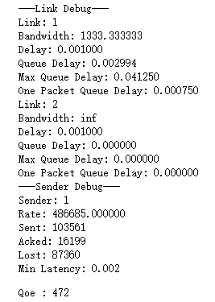
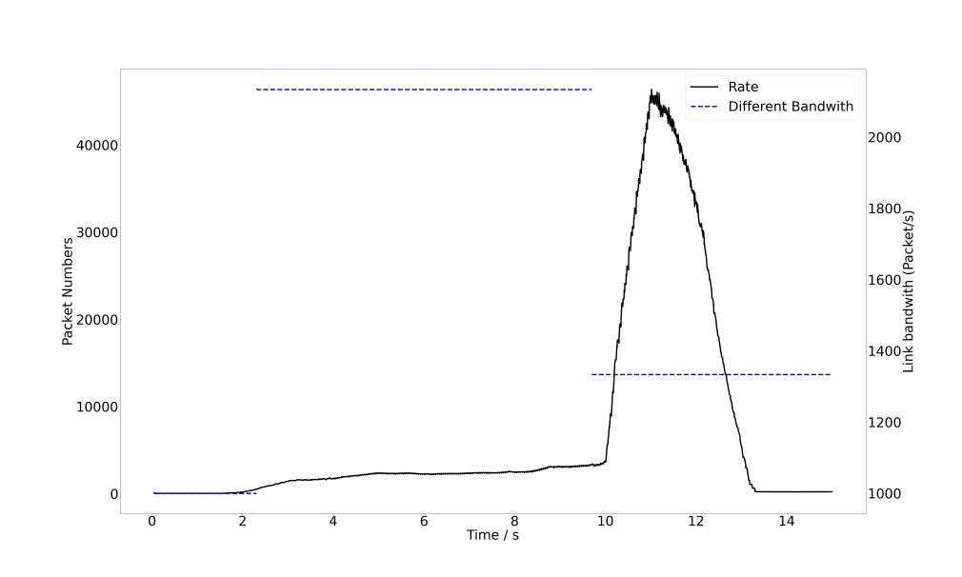
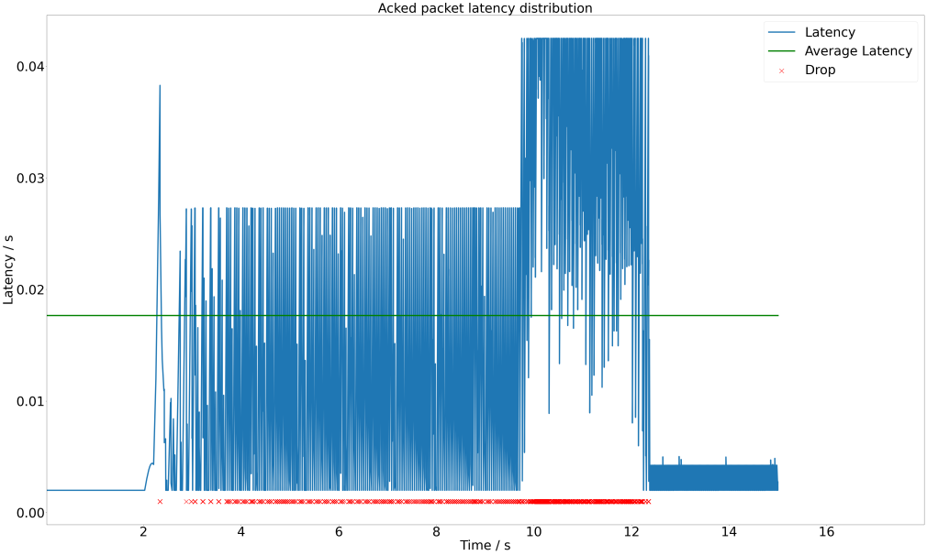
solution2——rl_tensorflow
分析各种修改参数后的变化1
1.运行时间：15s
2.最大段数： MAX_EPISODE = 3000
3.片段奖励阈值：DISPLAY_REWARD_THRESHOLD = 200
4.一个片段上最大时间步长： MAX_EP_STEPS = 1000
5. 渲染是否花费时间：RENDER = False
6.折扣系数：gamma=0.9
7.Actor学习速率： LR_A = 0.001
8.Critic学习速率： LR_C = 0.01
9.初始发送速率：send_rate = 40.0
10.初始拥塞窗口数： cwnd = 5000
11.a=0时send_rate+200，a=1时不变，a=2时send_rate-5
12.最大最小拥塞窗口数：MAX_CWND = 5000，MIN_CWND = 4
13.最大最小速率：MAX_RATE = 1000，MIN_RATE = 40
14. REWARD_SCALE = 0.001
15.延迟惩罚：LATENCY_PENALTY = 1.0
16.丢包惩罚：LOSS_PENALTY = 1.0
17.最大最小队列数：55
18.Log文件最大行数：4000
run函数
solution
C:\ProgramData\Anaconda2\envs\python3\Lib\site-packages\simple_emulator\config\constant

Slide 18
